Slide 1
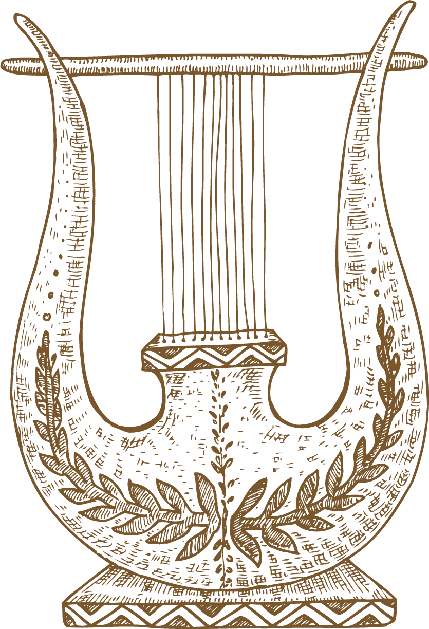
АПОЛОНОВИТЕ СИМВОЛИ
МЕЖДУ СВЕТЛИНАТА И ТЪМНИНАТА
Константин Каменов Кованджиев, 40265, 23. група, първи курс

Slide 2
АПОЛОНОВИТЕ СИМВОЛИ
01
02
03
04
ЛЪК И СТРЕЛИ
ЛАВЪР
ГАРВАН
ЛИРА

Slide 3
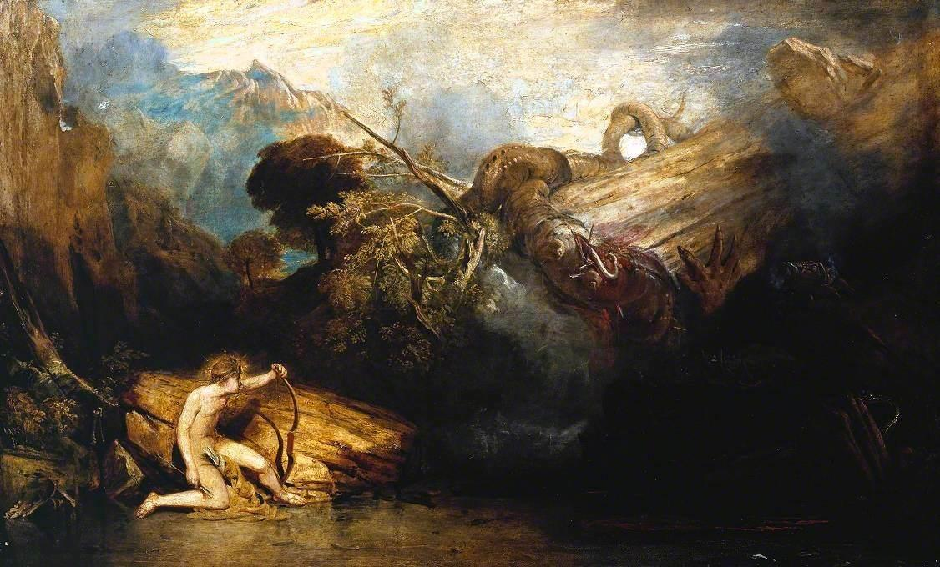
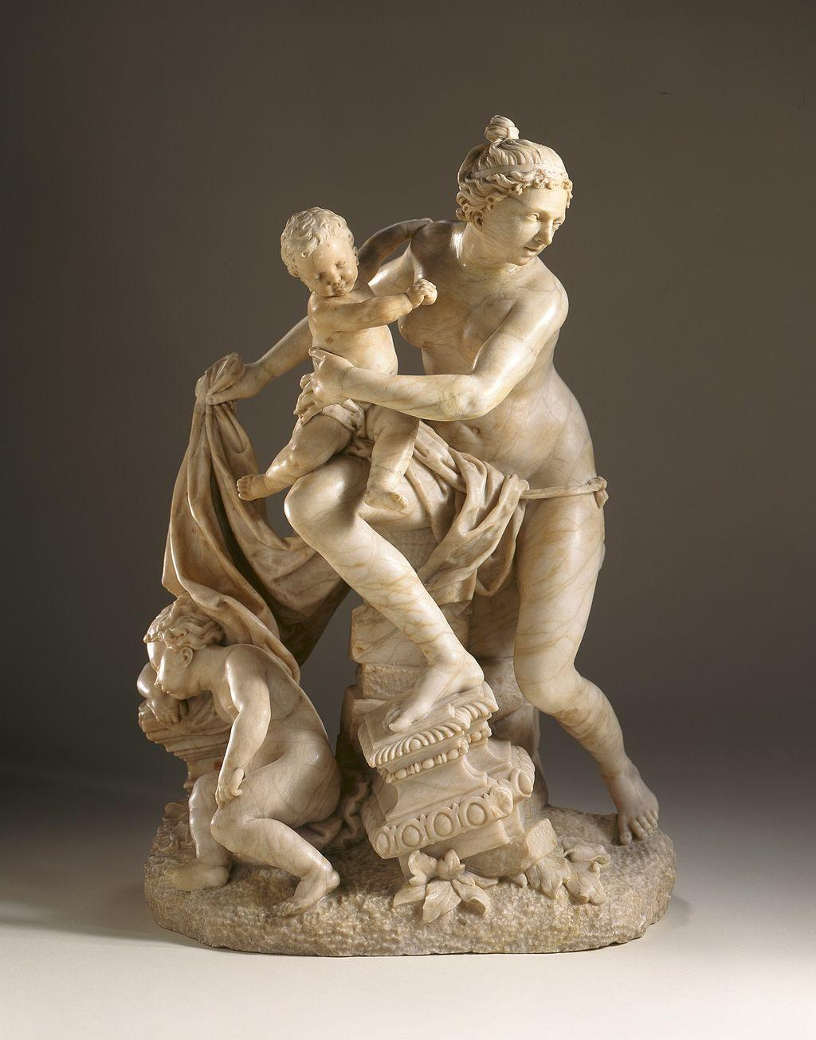
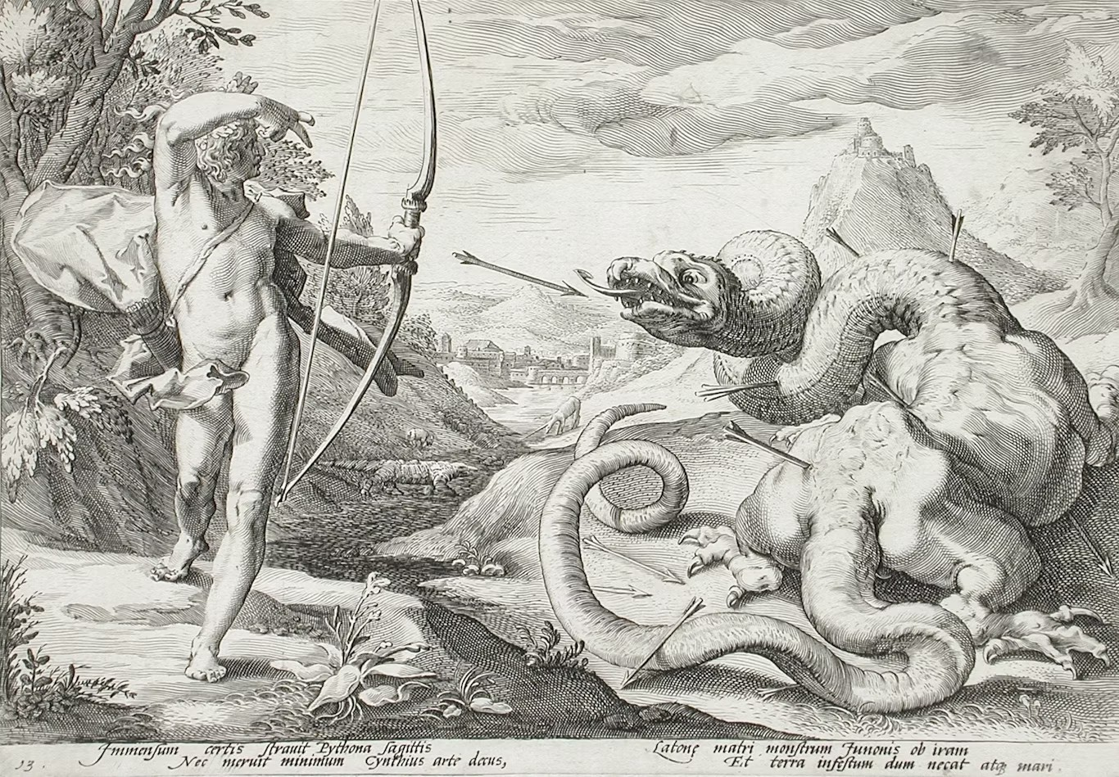
Двойствеността на божественото начало
Аполон и Питон, Търнър, 1811
Латона с Аполон и Диана, Видман, 1742
Аполон убива Питон, Голциус, 1589

Slide 4
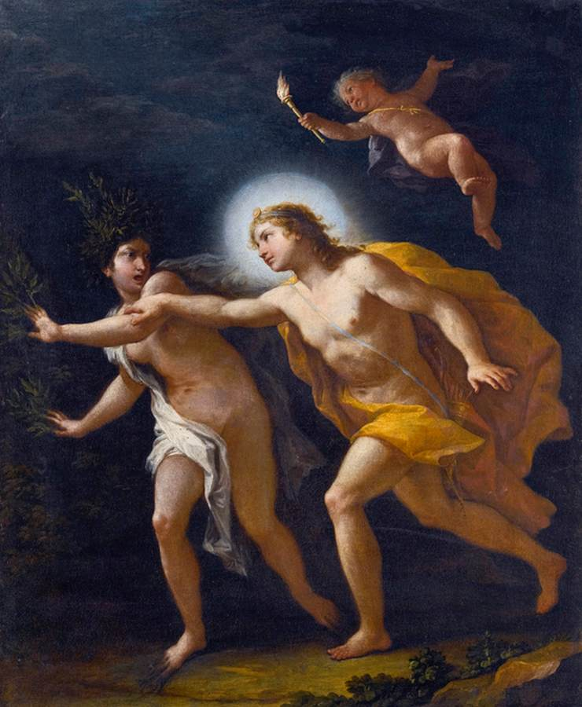
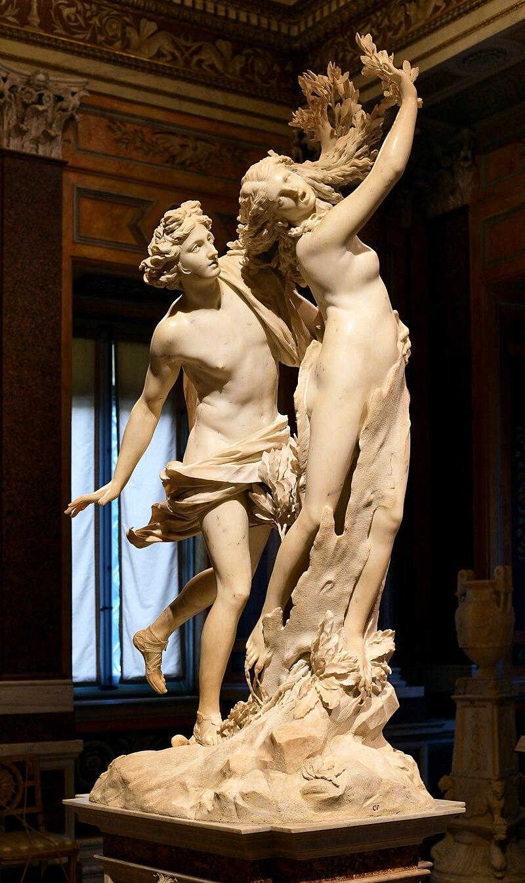
Съдбата на недостижимостта
Аполон и Дафна, Матейс, 1702
Аполон и Дафна, Бернини, 1622

Slide 5
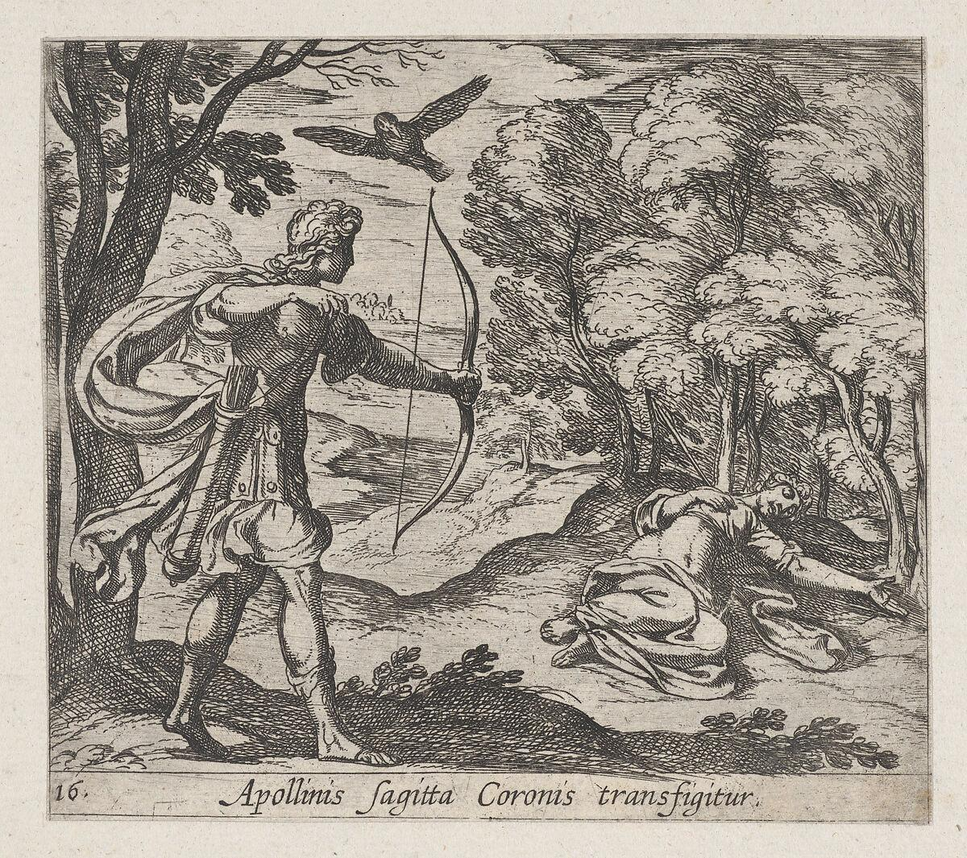
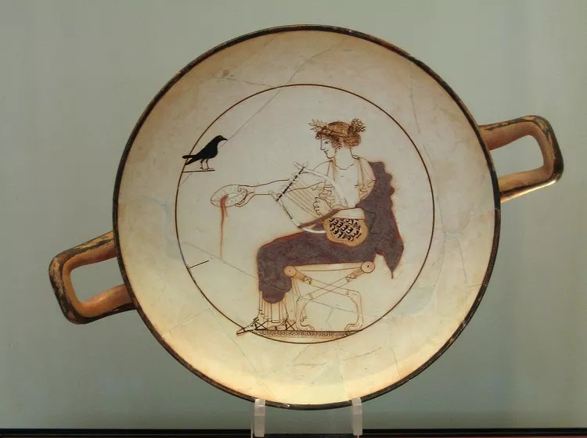
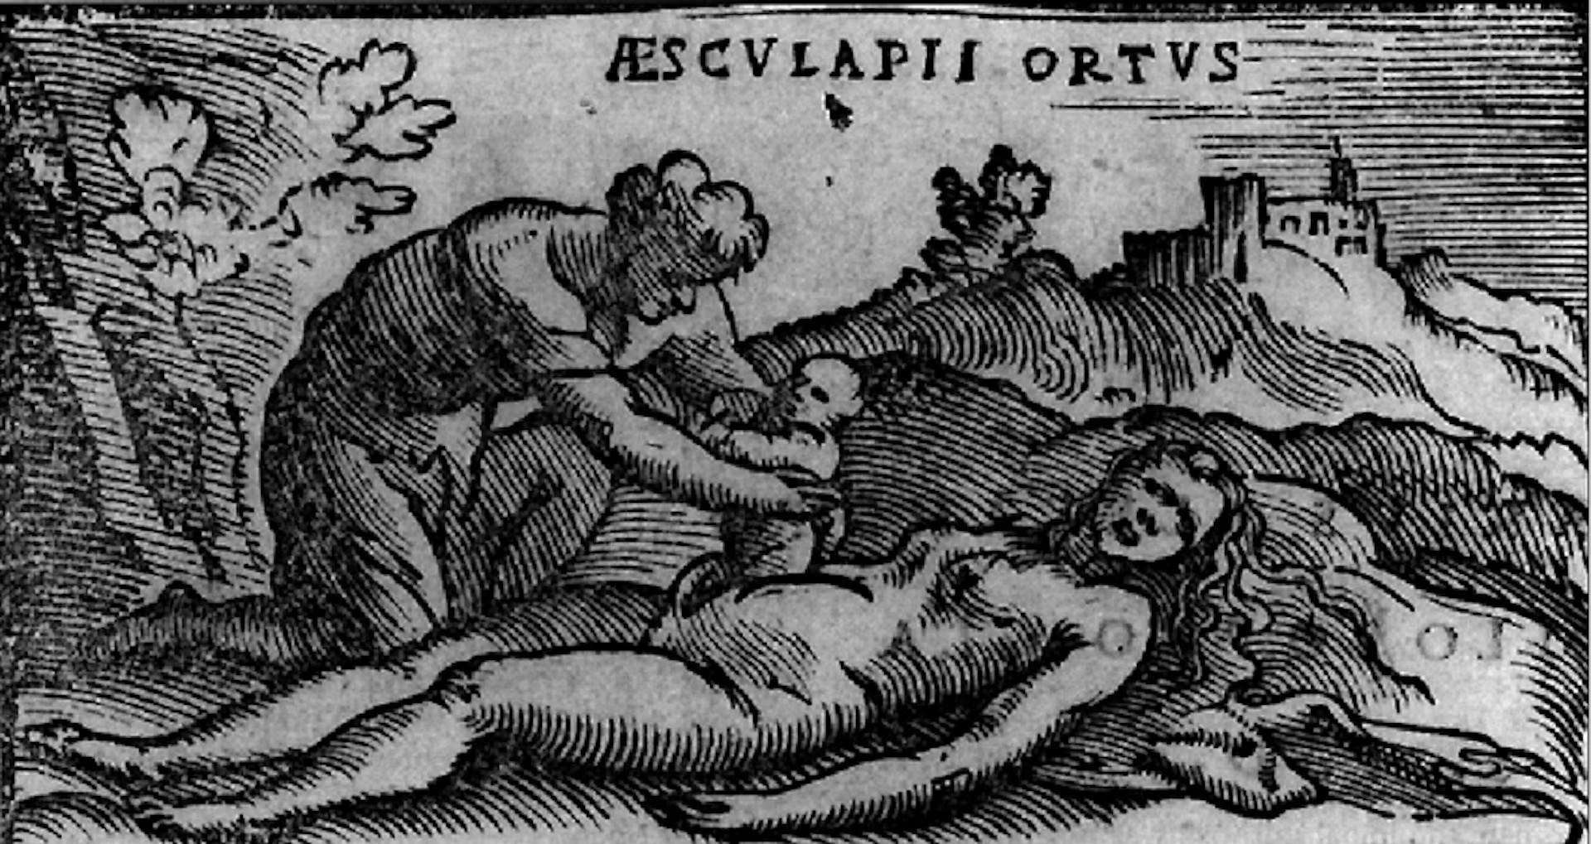
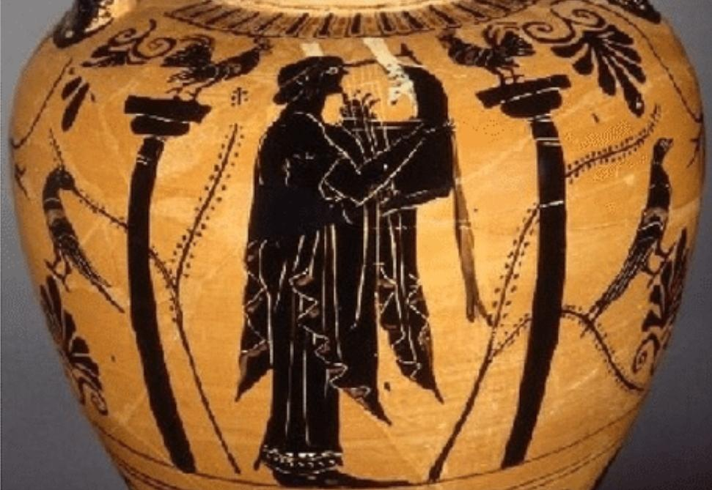
Наказаният вестител
Аполон убива Коронида, Темпеста, 1606
Аполон и гарванът, керамика от Делфийския археологически музей
Дърворезба, изобразяваща раждането на Асклепий, от "De Re Medica" на А. Бенедити, 1549

Slide 6
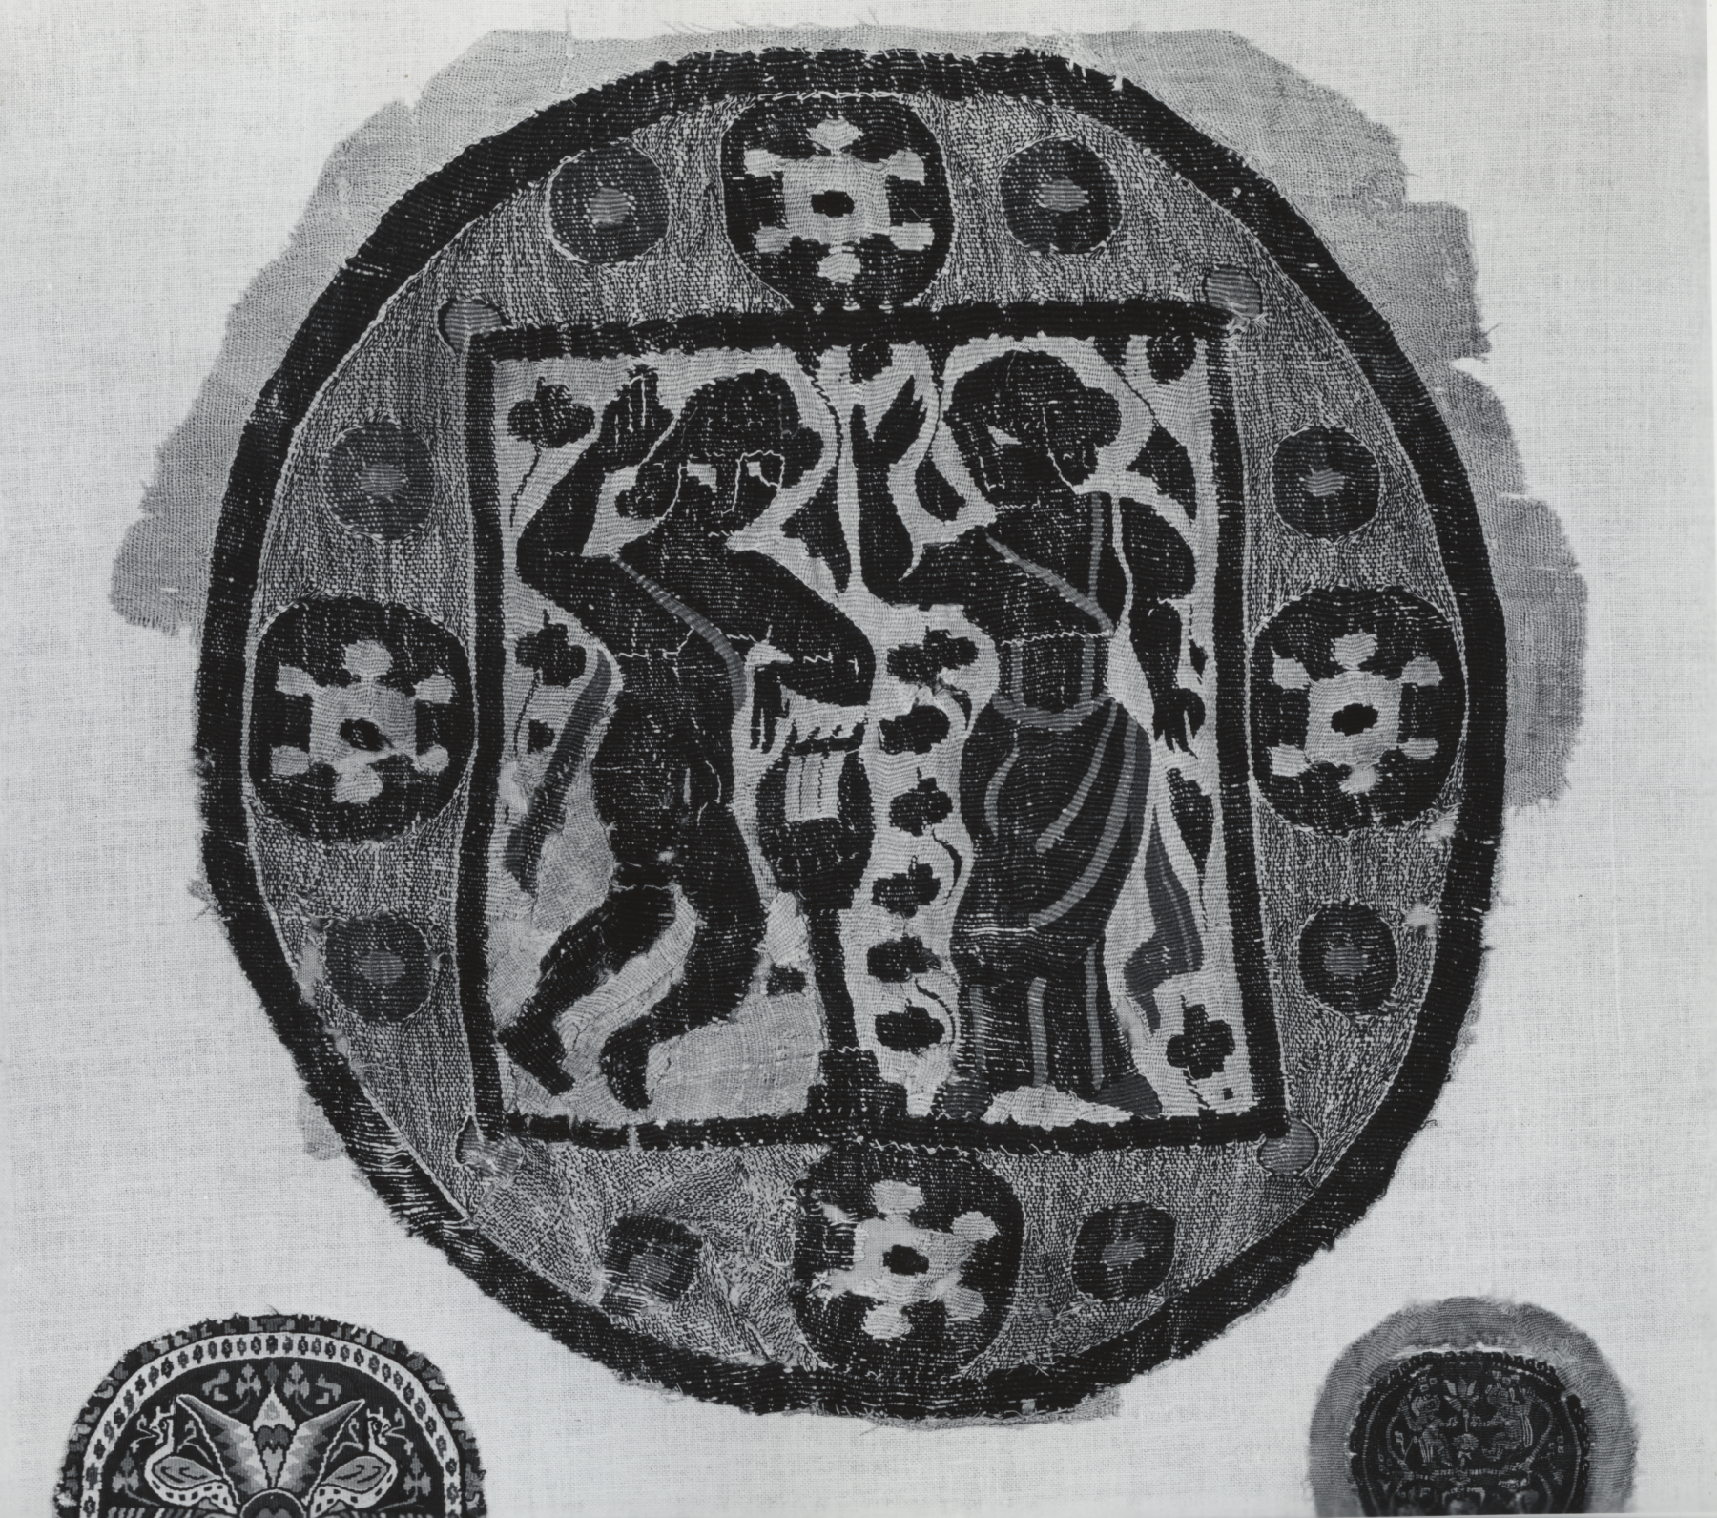
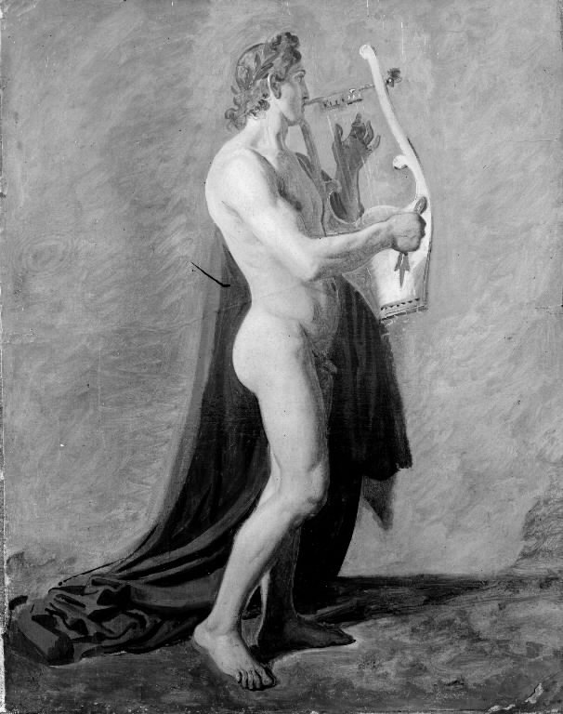
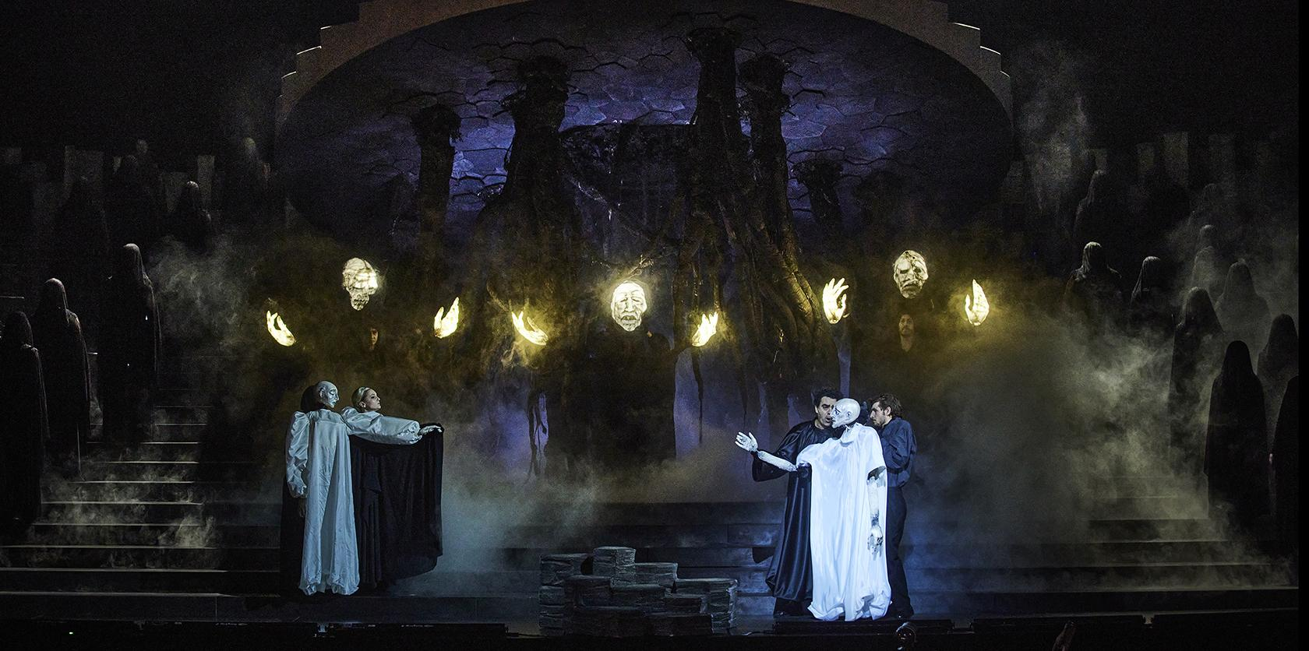
Премеждията на изкуството и светлината
Орфей и Аполон, египетска шевица, 5. - 6. век
Аполон със своята Лира, Хансен, 1846
Сцена от L’Orfeo на Монтеверди

Slide 7
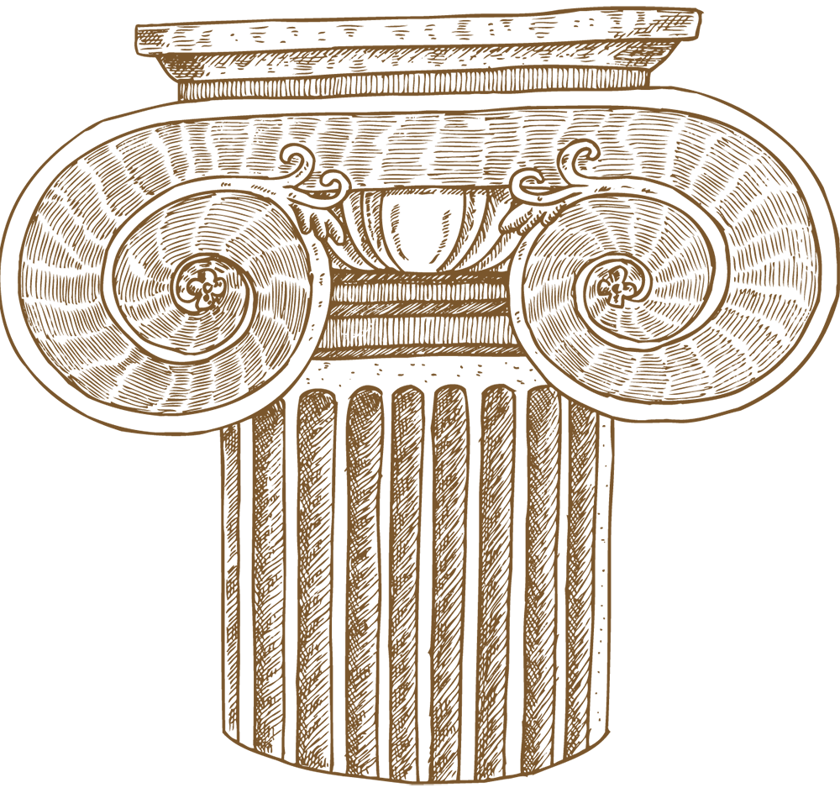
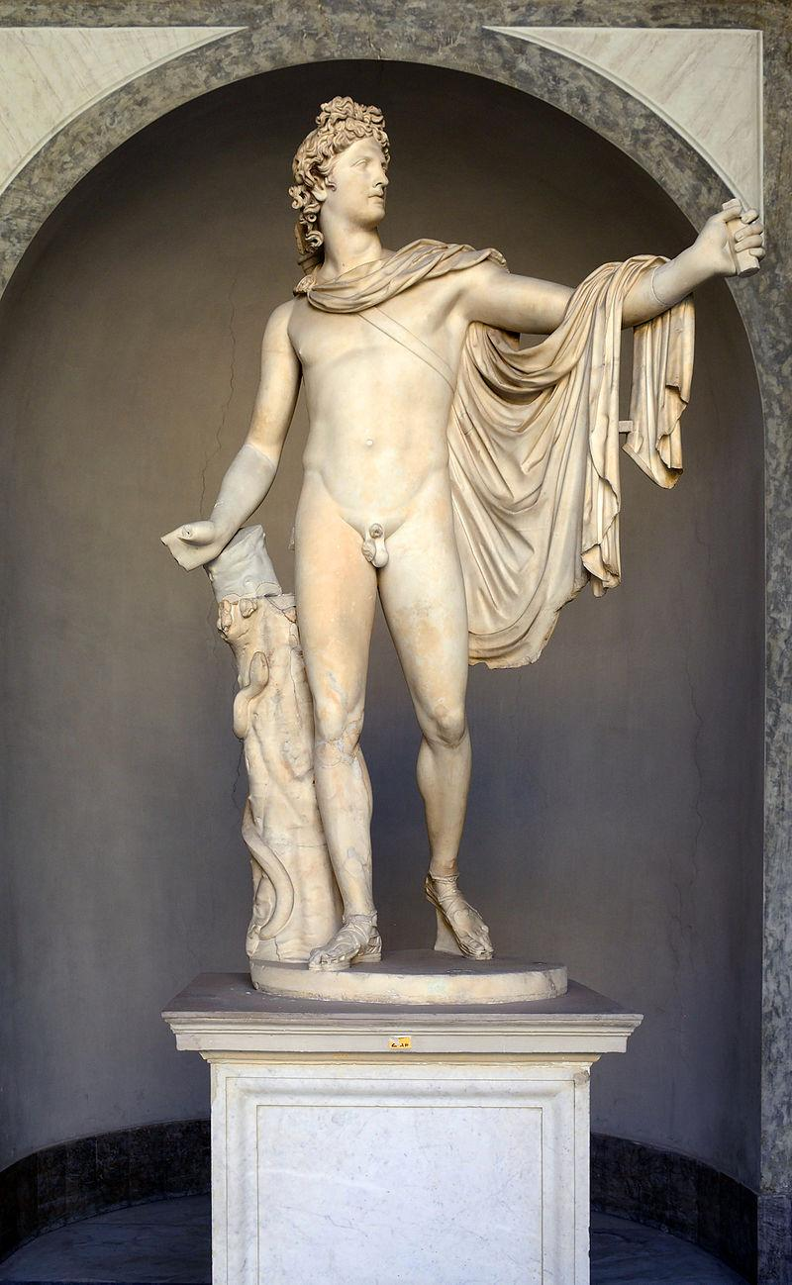
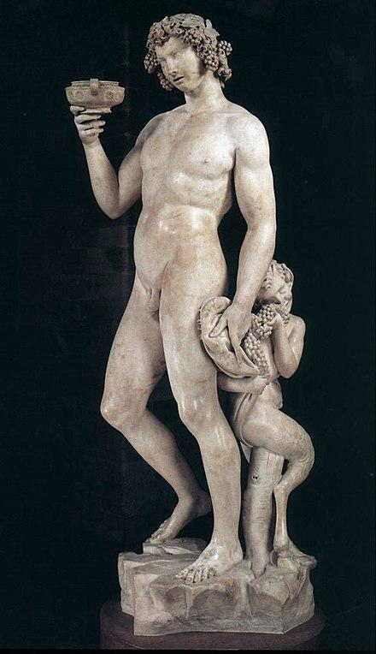
Човекът - между съня и опиянението
Аполон Белведерски, 2. век
Бакхус, Микеланджело, 1496-1497

Slide 8
Благодаря за вниманието!

